Slide 1
Coloração de vértice

Slide 2
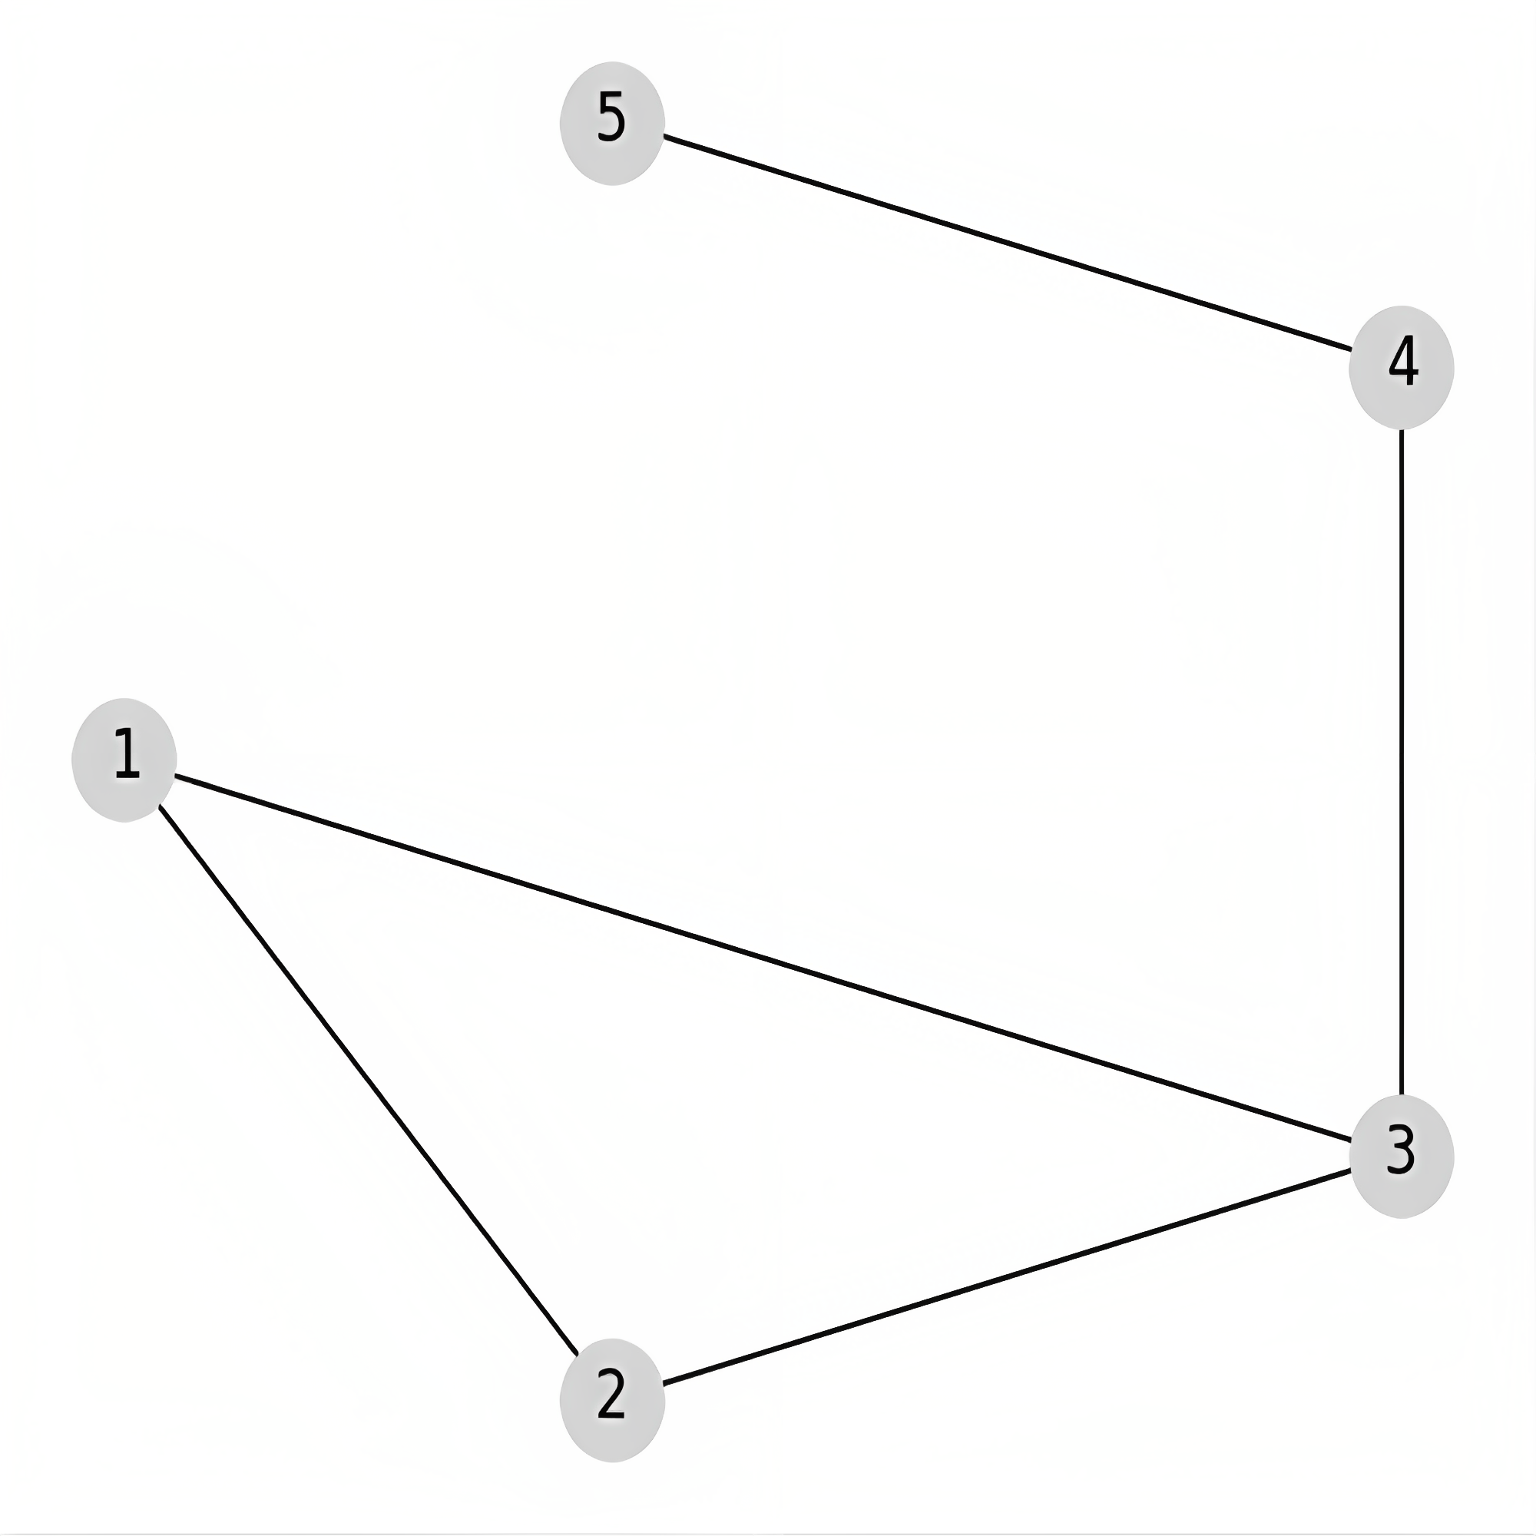
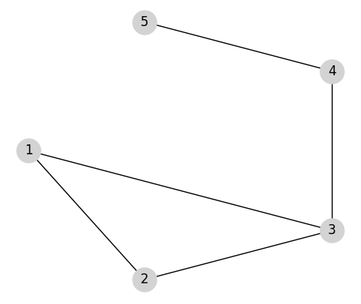
Ordenar os vértices por graus decrescentes.
Vértice 3: 3
Vértice 1: 2
Vértice 2: 2
Vértice 4: 1
Vértice 5: 1
{3, 1, 2, 4, 5}

Slide 3
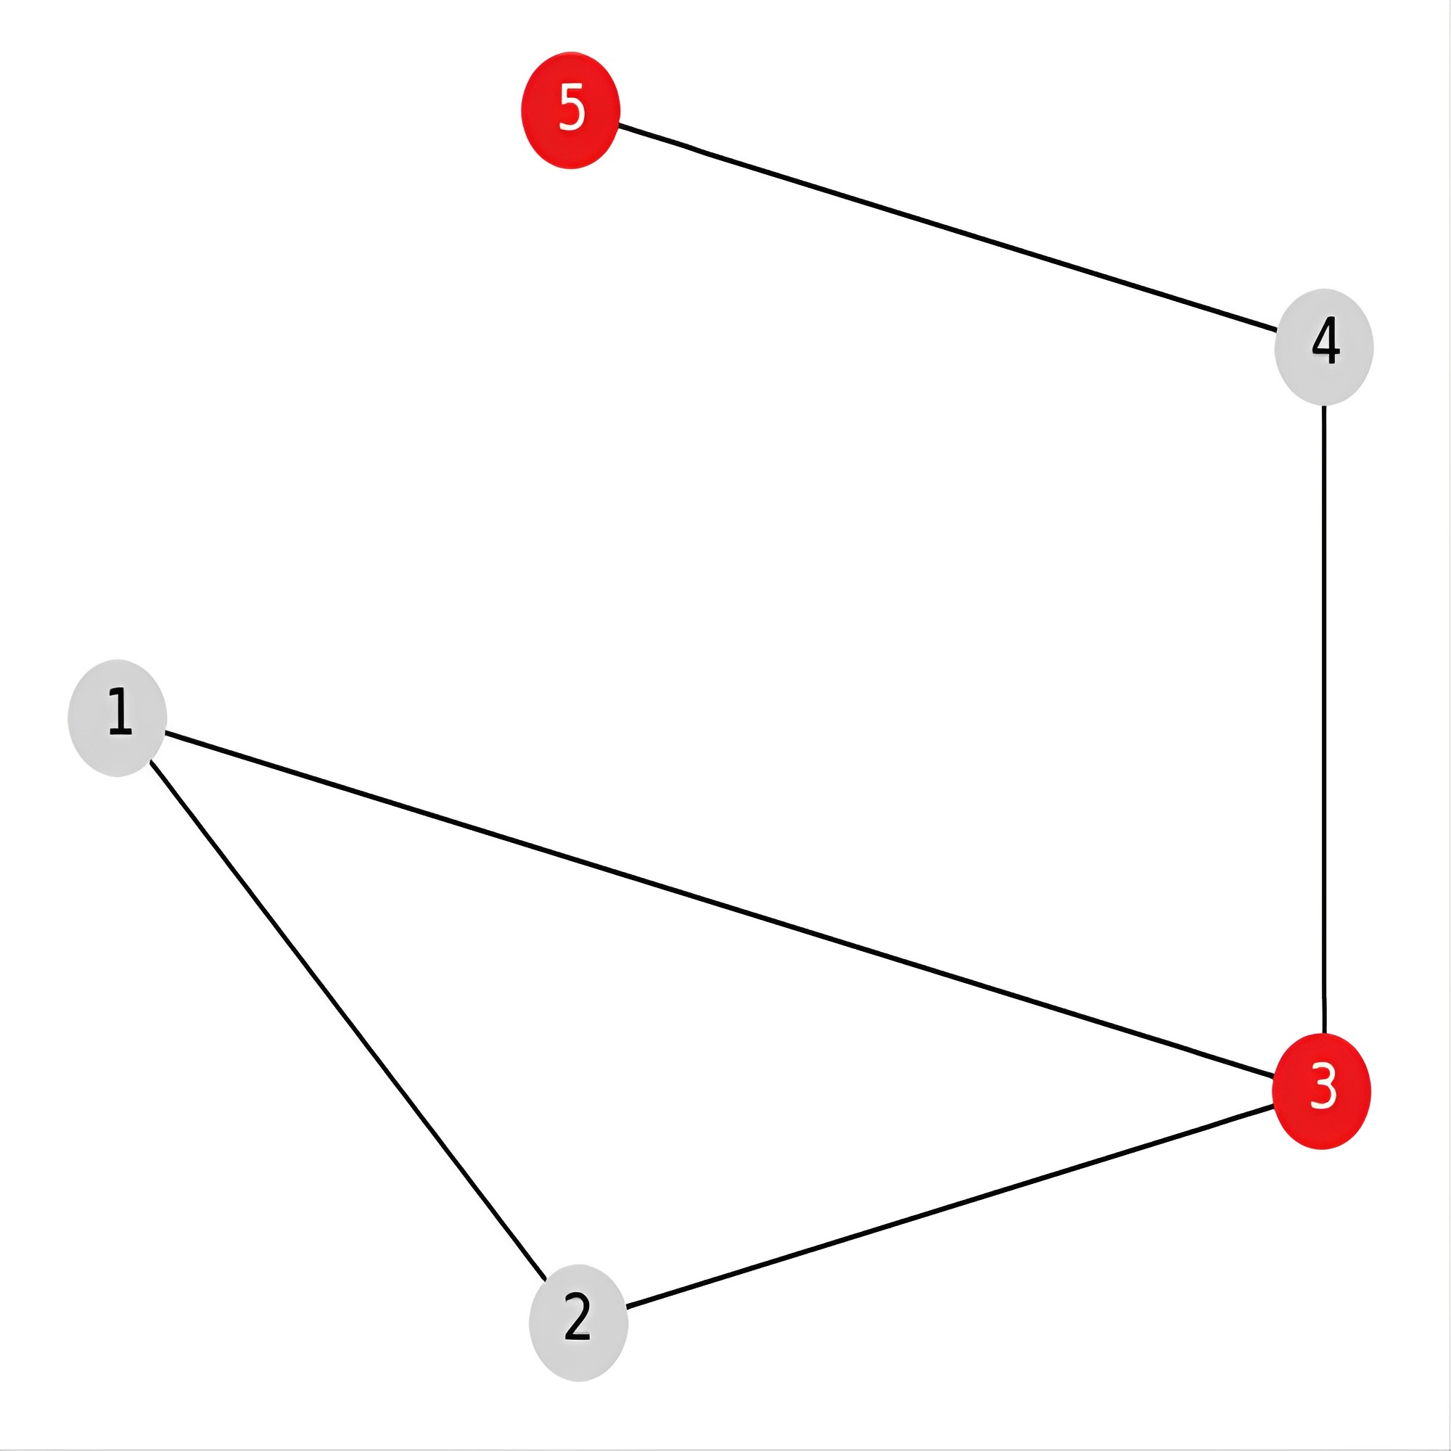
Assinalar as cor aos vértices.
C¹ =
{3, 1, 2, 4, 5}

Slide 4
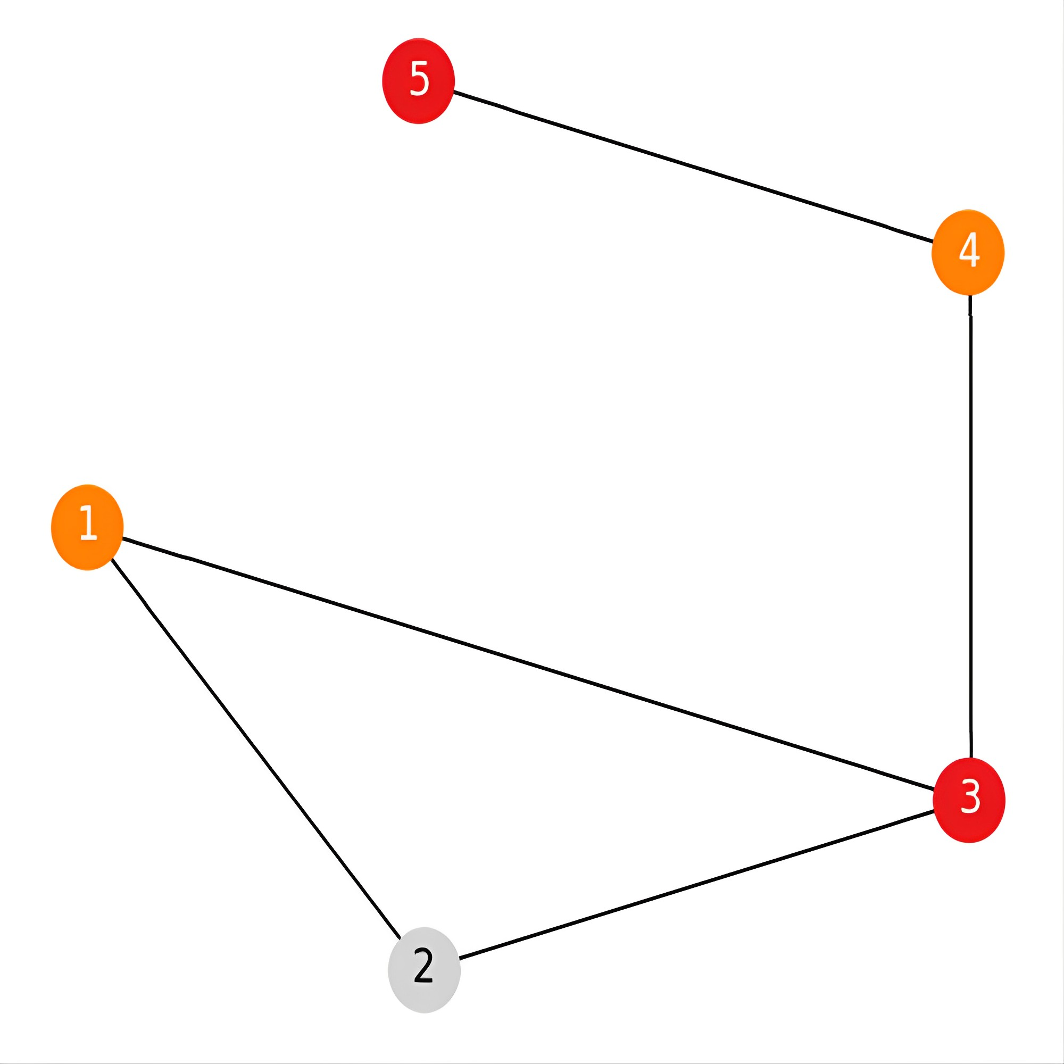
Assinalar as cor aos vértices.
C¹ =
C² =
{3, 1, 2, 4, 5}

Slide 5
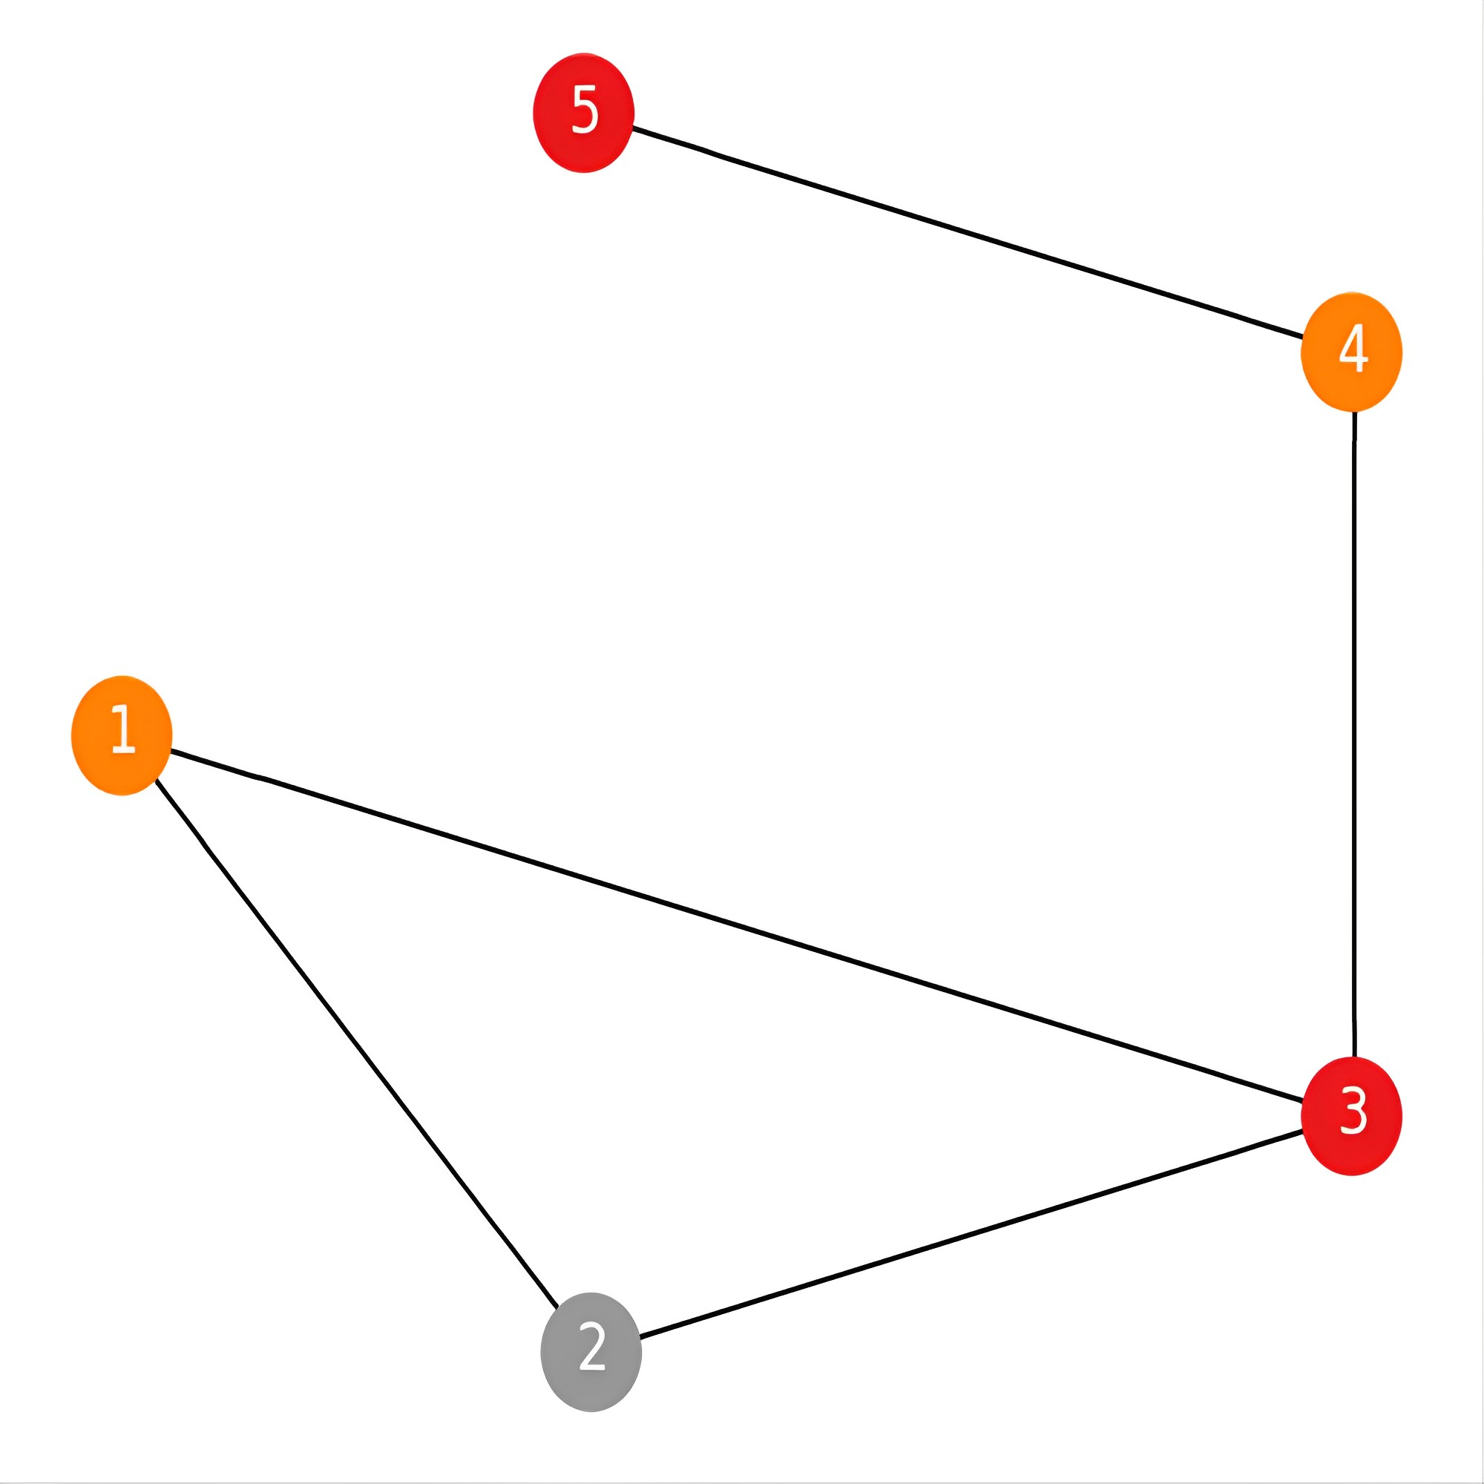
Assinalar as cor aos vértices.
C¹ =
C² =
C³ =
{3, 1, 2, 4, 5}

